Slide 1
第三讲 摩擦力
学习方法其实比做题方法更重要

Slide 2
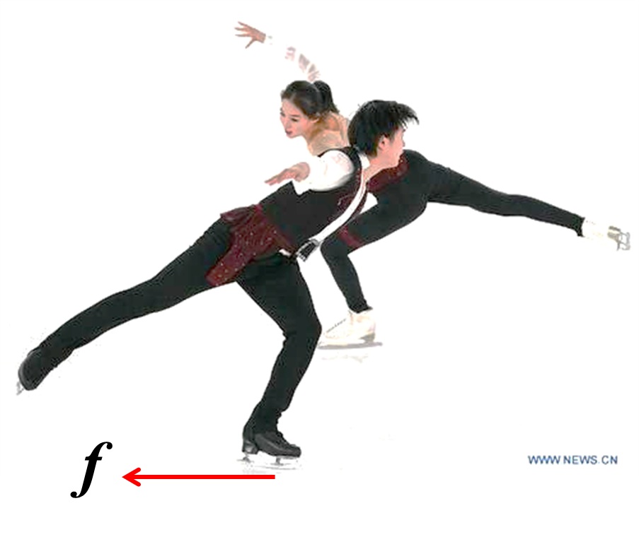
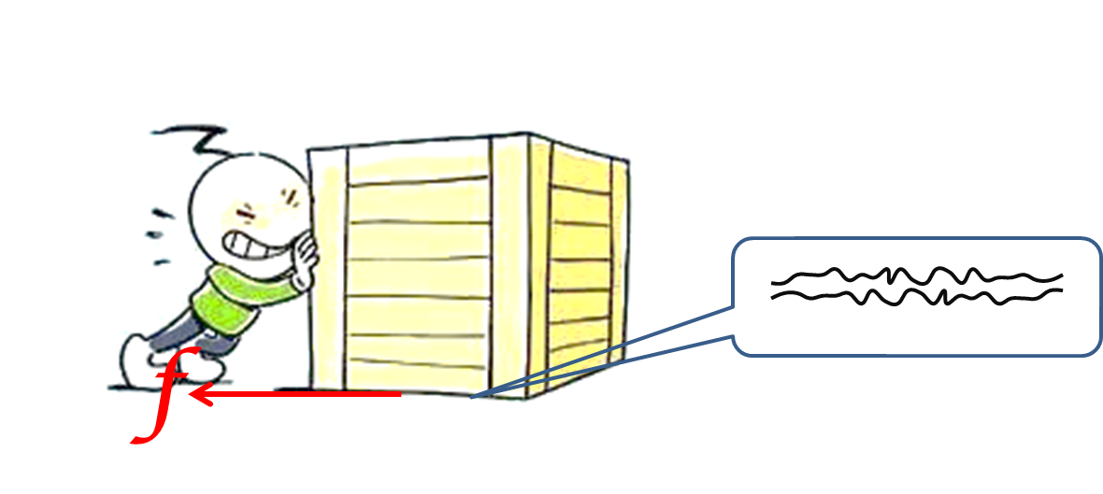
一、摩擦力
1.定义：两个相互接触的物体，当它们发生相对运动或具
有相对运动的趋势时，就会在接触面上产生阻碍
相对运动或相对运动趋势的力。

Slide 3
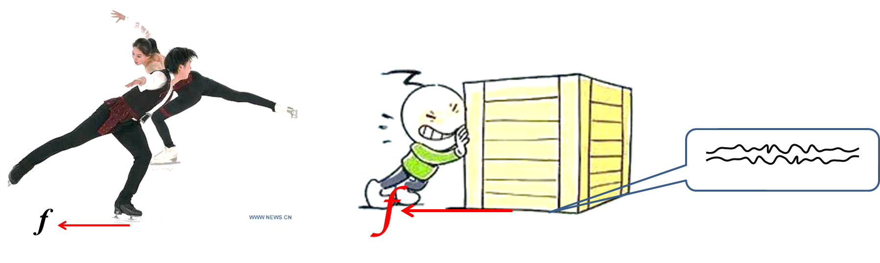
2.产生条件
①（两物体接触）接触面不光滑；
②两物体接触面上有压力产生；
③两物体之间相互发生相对运动或有相对运动趋势；

Slide 4
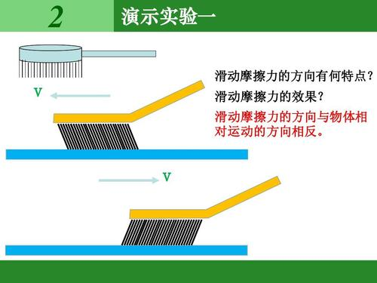
3、作用点和方向：
（1）作用点：物体的接触面上
（2）方向：与物体的相对运动趋势的方向相反
或与物体的相对运动的方向相反
V
f
f

Slide 5

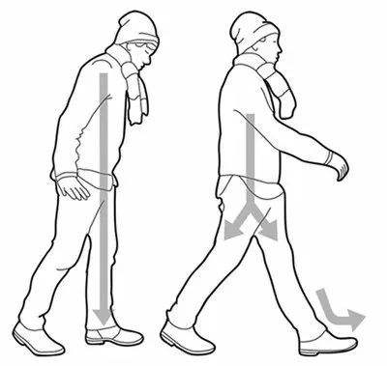
分析行走时前后脚所受的摩擦力：
f
f

Slide 6
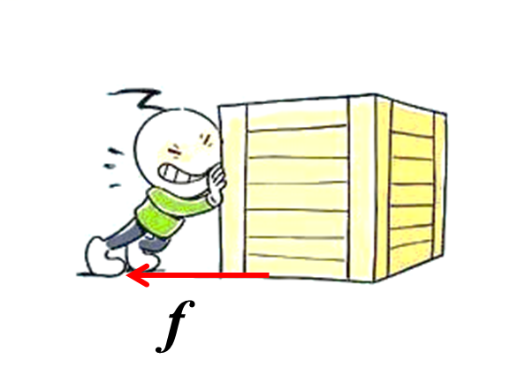
注意：
不能把摩擦力方向理解为必定与运动方向相反，摩擦力有时阻碍运动，有时有利于运动，但无论哪种情况，必与相对运动（或相对运动趋势）方向相反。

Slide 7
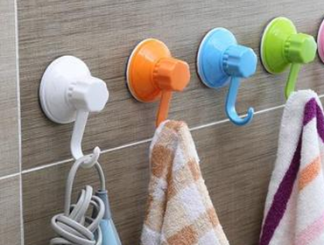
二、摩擦力的类型
1、按照是否发生相对运动或者趋势或者滚动分
1）静摩擦力
两物体间有相对运动趋势！
静摩擦力

Slide 8
如图用20N的力把重为10N的物体按在墙上静止，f_{静}=？当压力减小为15N时，物体仍然静止，f_{静}=？
f_{静}
f_{静}=10N
=10N
F=20N
F=15N
G = 10N
G=10N

Slide 9
注意：
1、静摩擦力的大小要根据二力平衡的原理进行计算
静摩擦力 f=F(二力平衡)
F
f
M
2、静摩擦力的方向有两种方法可以判断

Slide 10

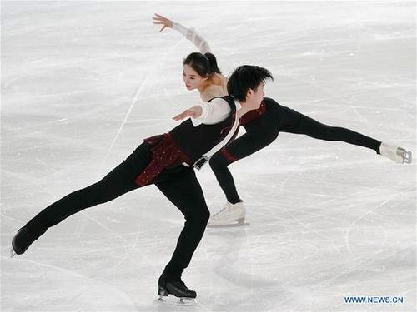
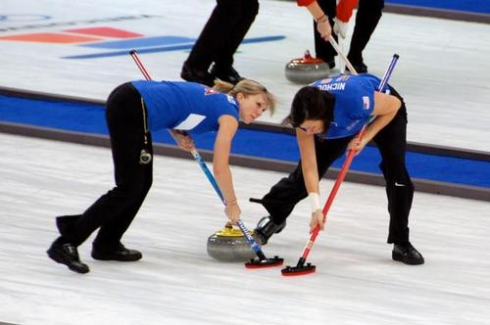
2）滑动摩擦力
两物体间发生相对运动！

Slide 11
实验：影响滑动摩擦力大小的因素
思考：如何测滑动摩擦力？
用弹簧秤匀速水平拉物体(木块)
〖实验原理〗
二力平衡
1:可能与接触面所受的压力大小有关.
〖实验猜测〗
2:可能与接触的粗糙程度有关.
3:可能与接触的面积大小有关.

Slide 12
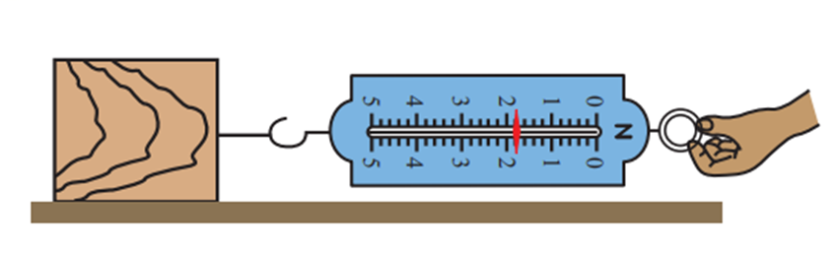
实验：影响滑动摩擦力大小的因素
〖实验原理〗
二力平衡
〖探究方法〗
控制变量法、转换法
〖设计实验〗
用弹簧测力计水平匀速拉动木块
物体接触面间的压力大小
〖实验结论〗
两因素
接触面的粗糙程度（不是面积）
注意：
滑动摩擦力大小与物重、速度、接触面积均无关。

Slide 13
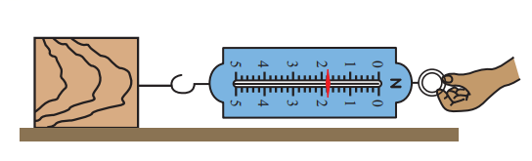
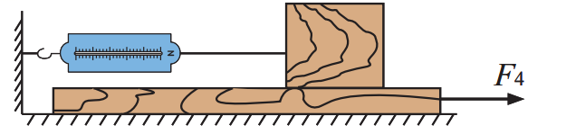
F
f
〖实验改进〗
优点:
1、不需水平匀速拉木板！
2、弹簧测力计处于静止状态，方便读数！

Slide 14
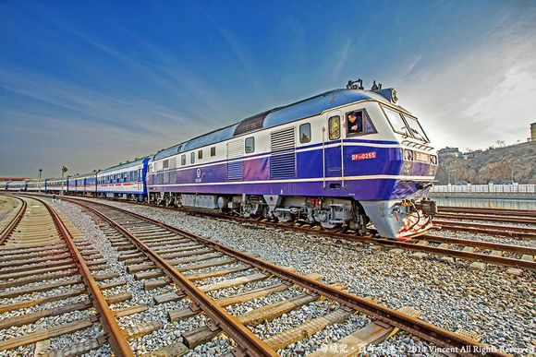
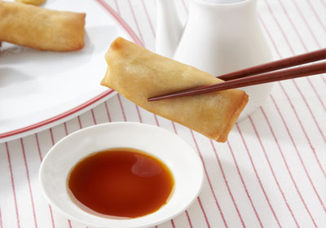

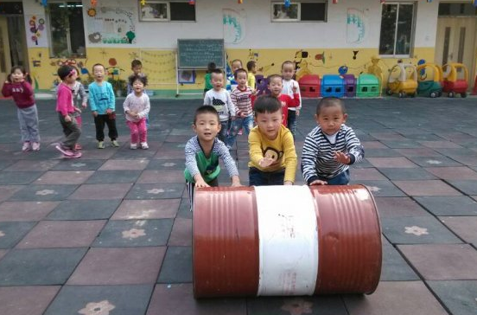
考点对接
下列现象中属于滑动摩擦的是（ ）
C
B．使用筷子夹菜时，手和筷子之间的摩擦
A．行进中的火车车轮跟铁轨之间的摩擦
C．用橡皮擦去纸上的字迹时，橡皮与纸张之间的摩擦
D．在地上滚动油桶时，油桶与地面之间的摩擦

Slide 15
考点对接
放在地面上的木箱重100N，当用10N的水平力推它时，木箱没有动，地面对木箱的摩擦力是 N；当木箱受到20N水平推力时，木箱恰好作匀速直线运动，它受到的摩擦力是 N；如果作用在木箱上的水平推力为30N，木箱受到的摩擦力是 N。
10
20
20

Slide 16
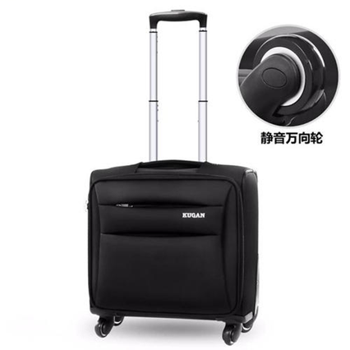
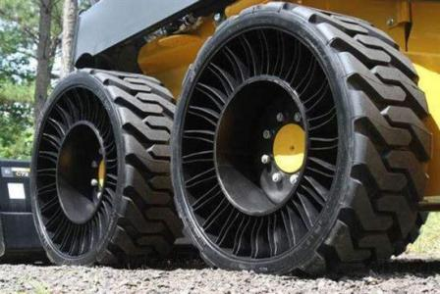
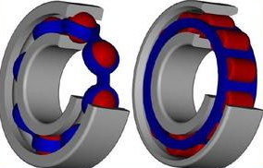
3）滚动摩擦力
两物体间发生相对滚动！

Slide 17
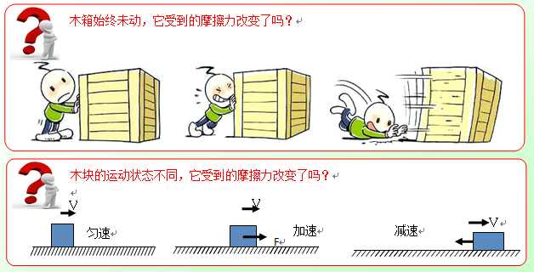
以下情况，物体受到哪种摩擦力？大小是否改变？
静摩擦力，变大了！
滑动摩擦力，大小没改变！

Slide 18
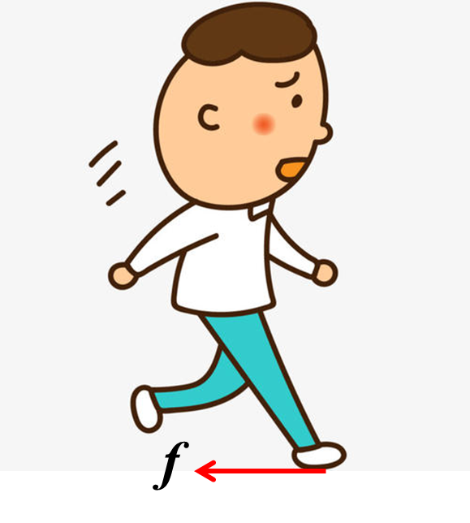
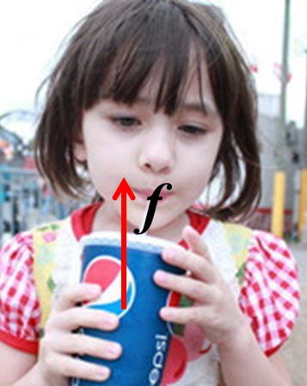
2、按照是否有益分
有益摩擦

Slide 19
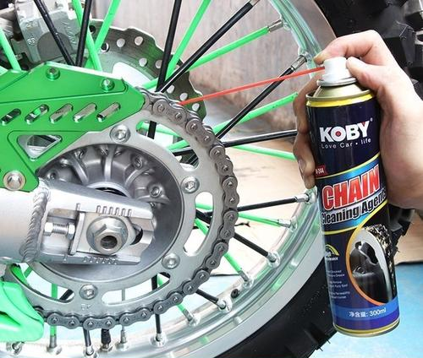
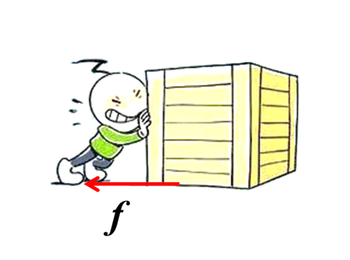
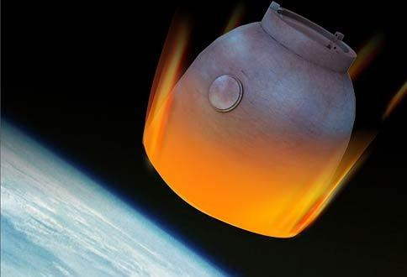
有害摩擦

Slide 20
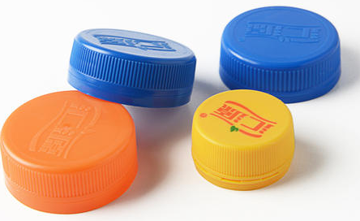

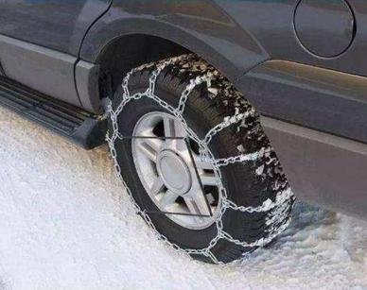
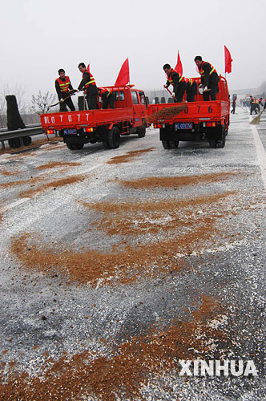
如何增大有益摩擦？
（1）增大接触面的粗糙程度

Slide 21
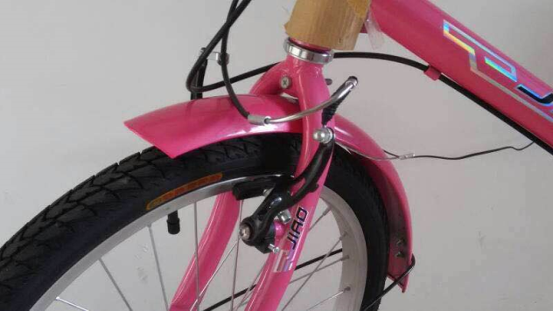
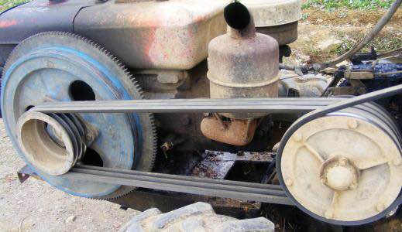
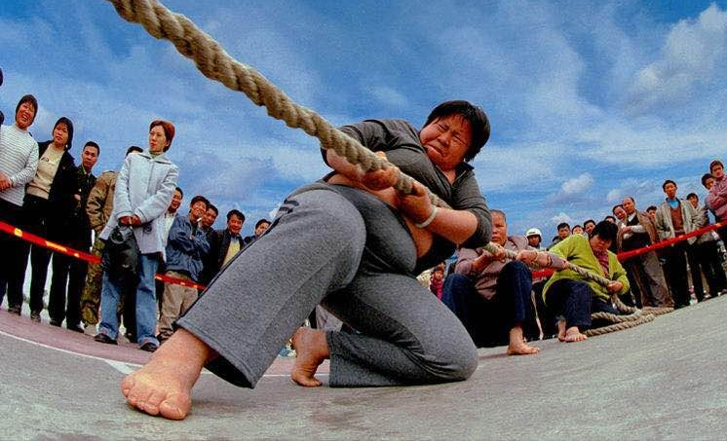
（2）增大接触面的压力

Slide 22
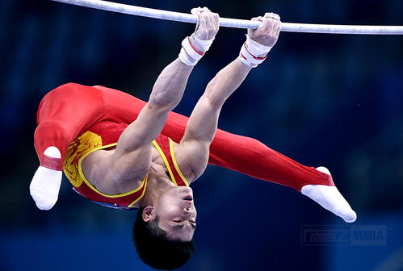
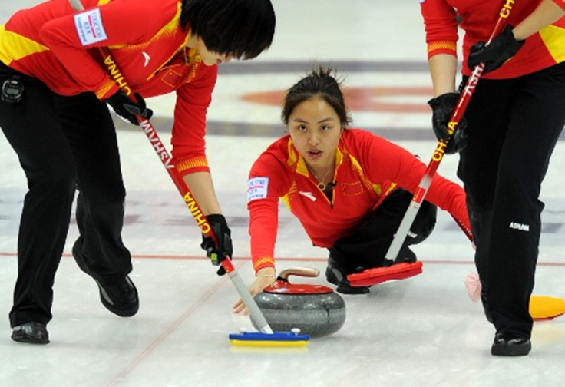
如何减小有害摩擦？
（1）减小压力
（2）减小接触面粗糙程度

Slide 23
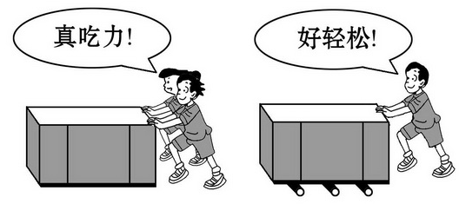
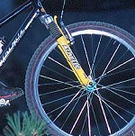
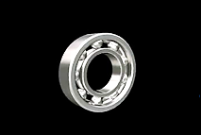
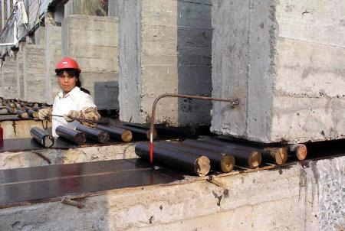
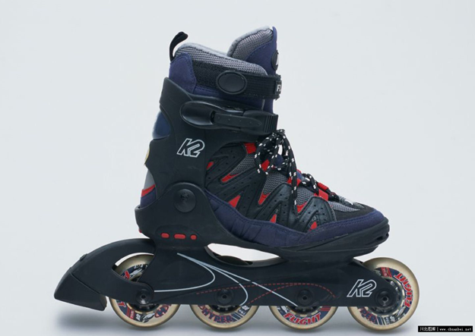
（3）用滚动代替滑动

Slide 24
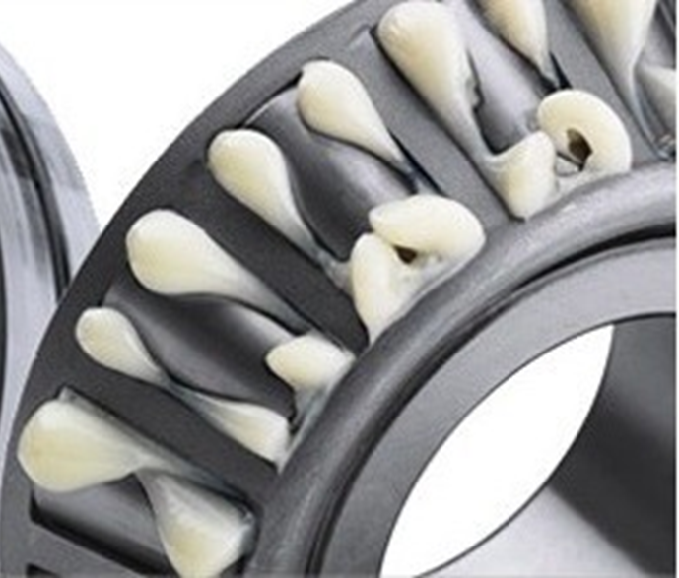
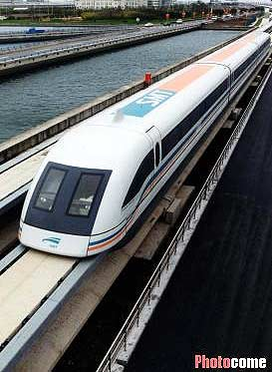
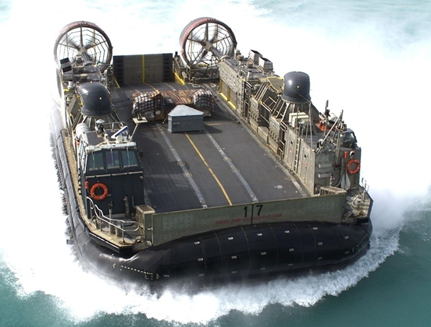
（4）使两个相互接触的表面隔开
加润滑油
磁悬浮列车
气垫船

Slide 25
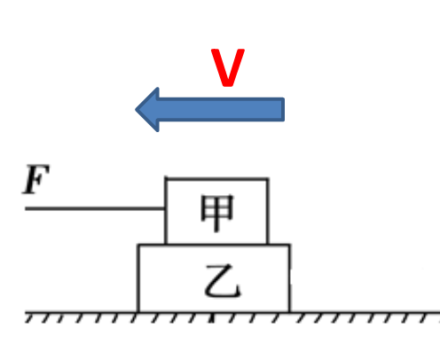
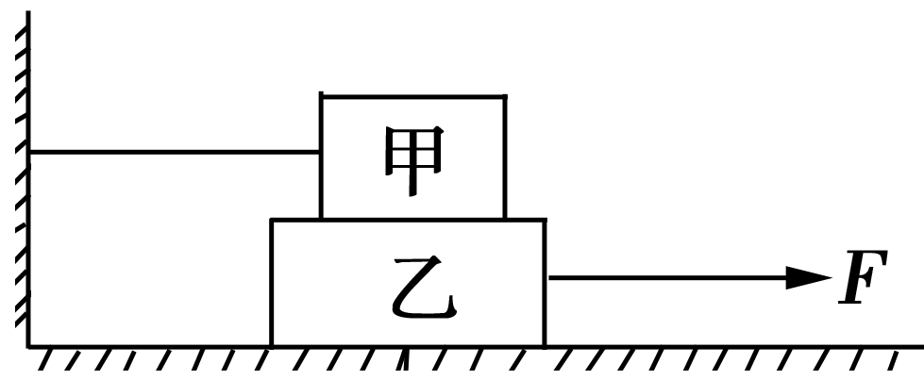
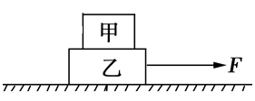
【注意】
（1）区分：相对运动 VS 物体的运动
（2）受静摩擦力作用的物体不一定静止；
受滑动摩擦力作用的物体不一定运动；
相对地面运动的物体不一定受摩擦力。

Slide 26
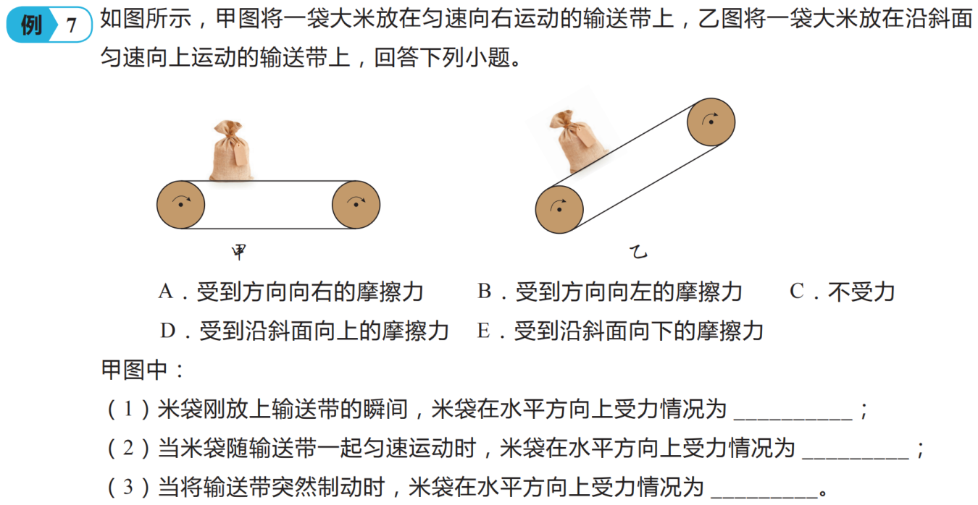
考点对接
A
C
B

Slide 27
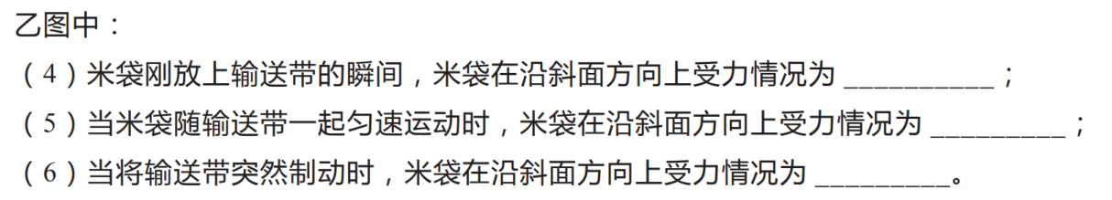
考点对接
D
D
E

Slide 28
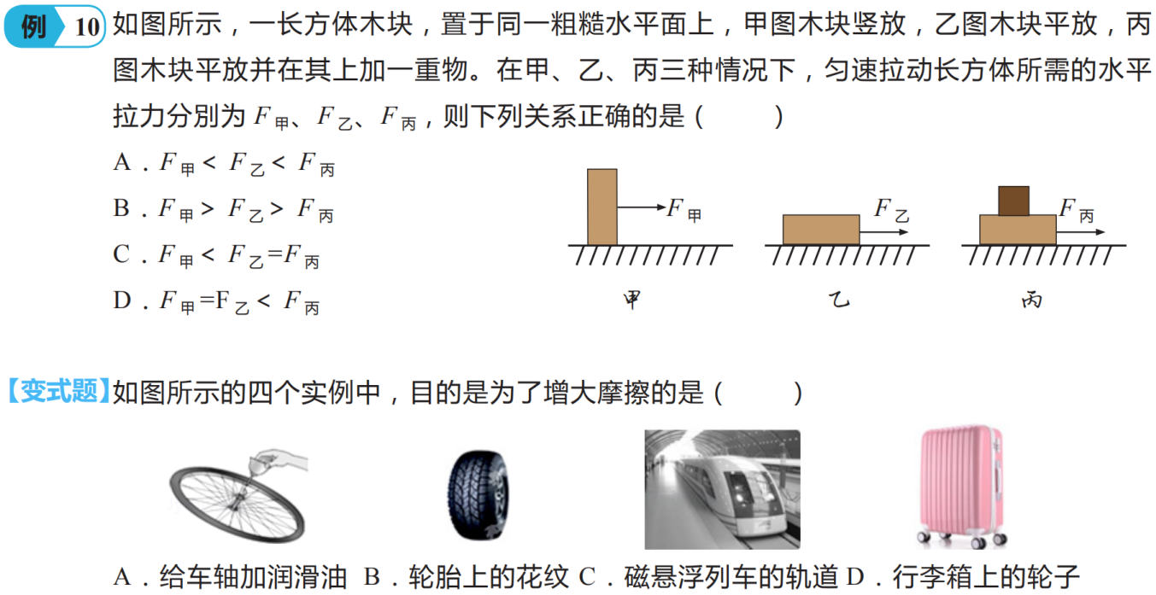
考点对接
D
B

Slide 29
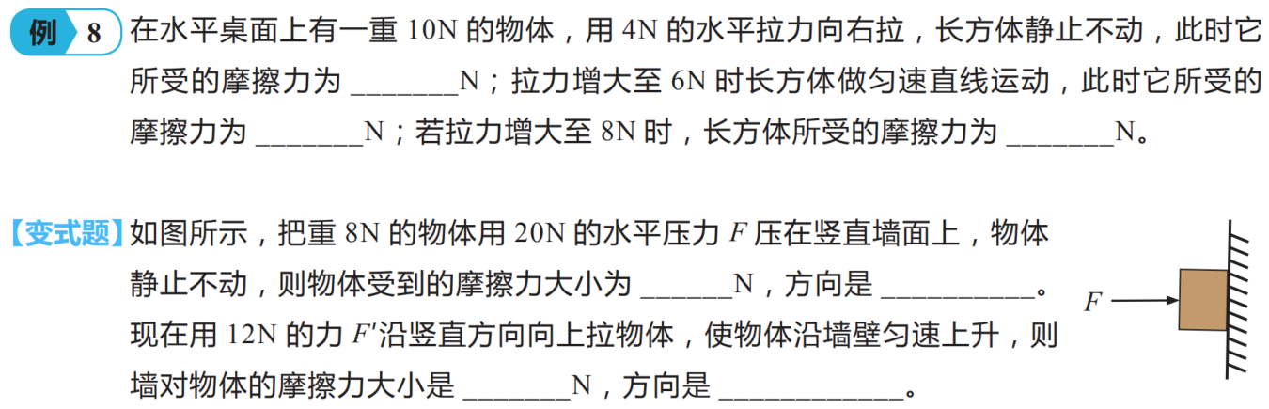
考点对接
4
6
6
8
竖直向上
4
竖直向下

Slide 30
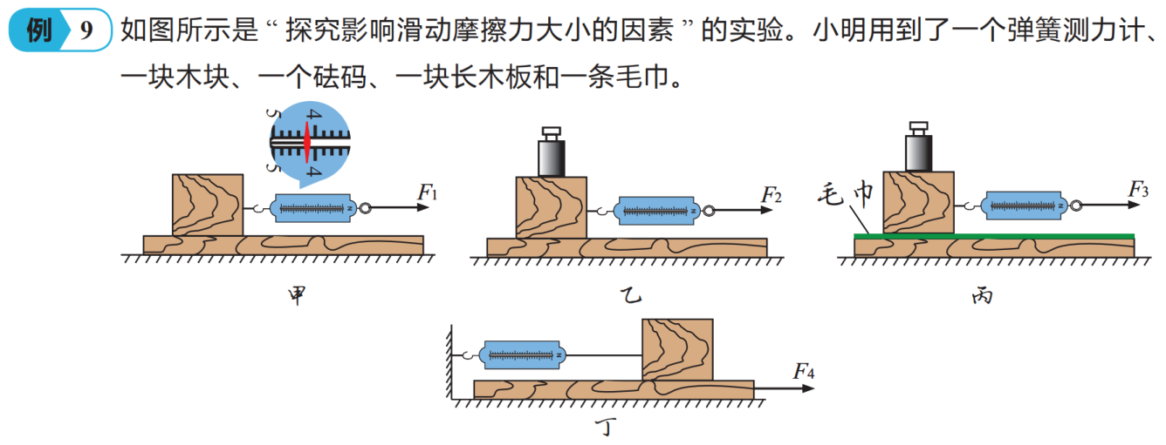
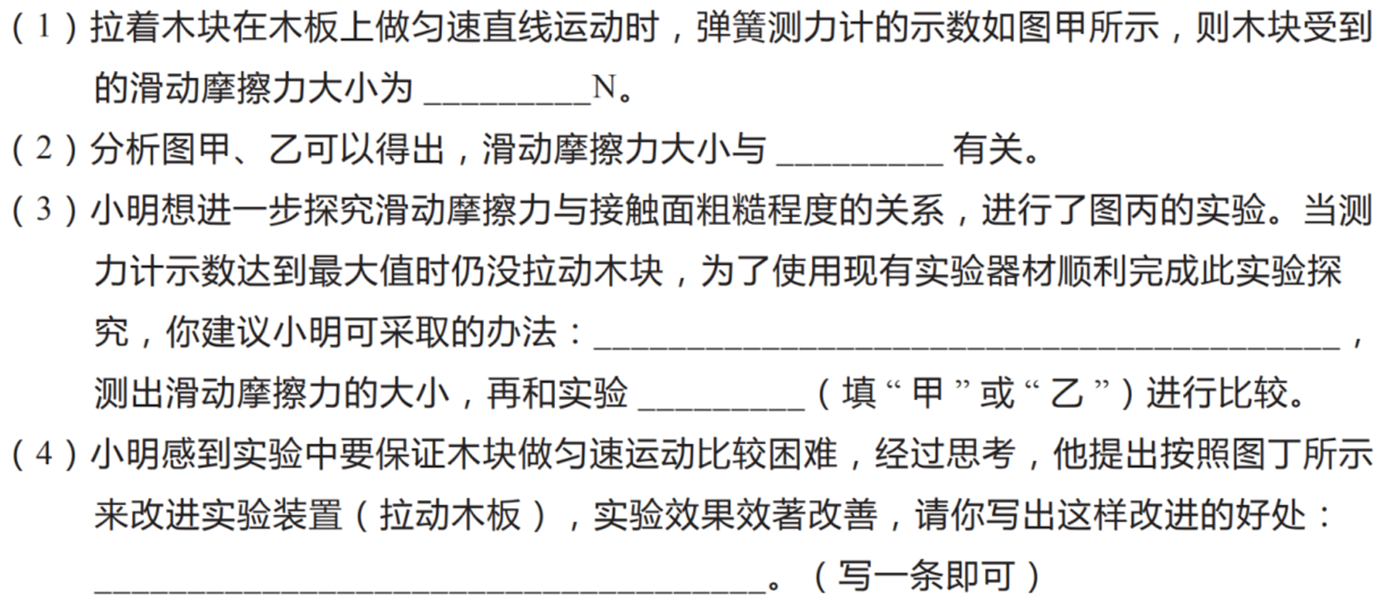
考点对接
4.2
压力大小

Slide 31
考点对接
将丙实验中木块上的砝码取下来再拉木块
甲

Slide 32
考点对接
弹簧测力计处于静止状态便于读数或者不需水平匀速拉动木块

